Slide 1
Муниципальное бюджетное дошкольное образовательное учреждения Собинского района детский сад № 15 "Солнышко» общеразвивающего вида с приоритетным осуществлением деятельности по физическому направлению развития детей
БЕЗОПАСНАЯ
ПРОГУЛКА
ЗИМНЯЯ
Ст. воспитатель Крайнова Н. А.
Инструктор физической культуры Карпова Е. А.

Slide 2
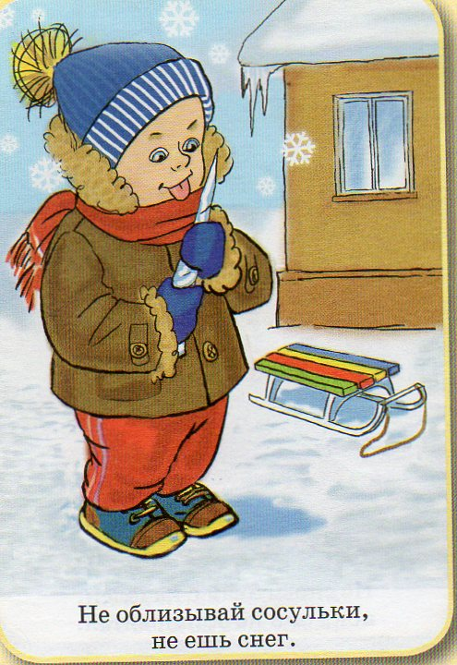
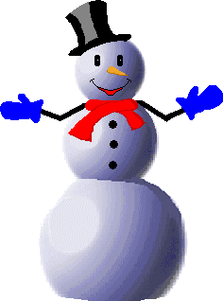
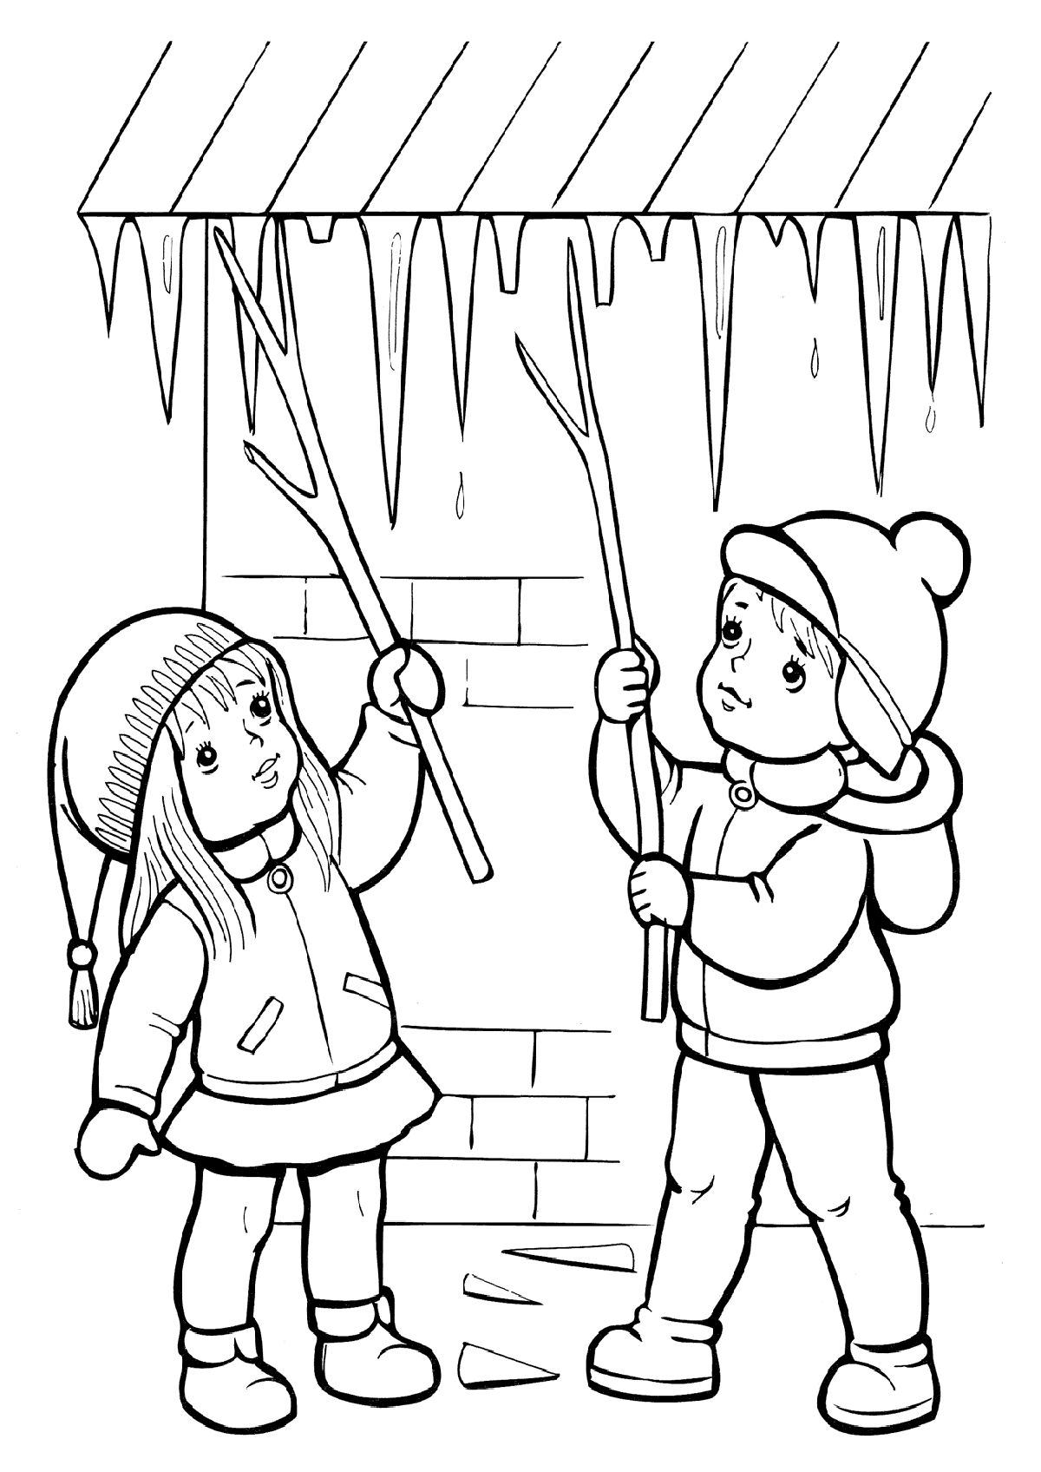
Осторожно сосульки!
Привлекательны сосульки,,
Но опасные весьма.
Чтоб не принимать пилюльки,
Набирайся ты ума!
Не ходи под крышей –
На крыше снег и лёд.
Сосульки могут падать,
Когда кто – то идёт.

Slide 3
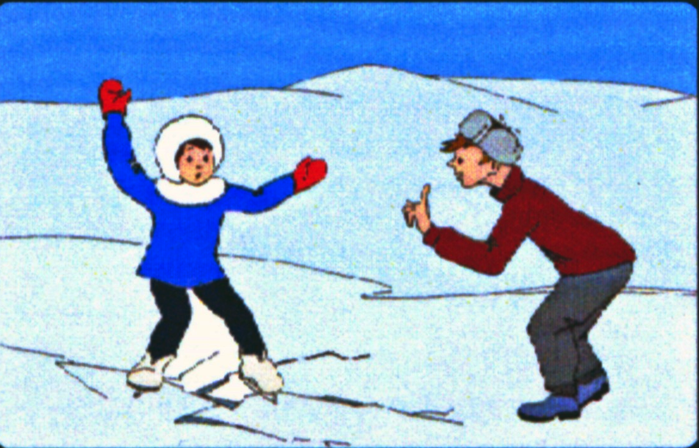
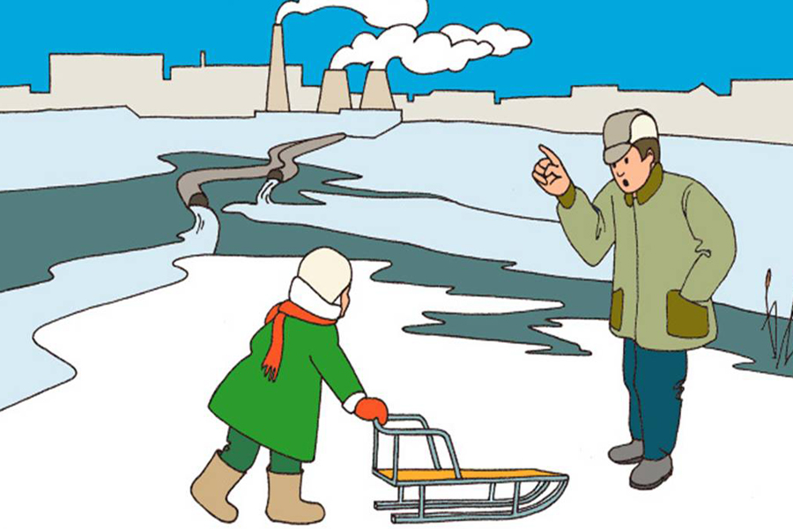
Осторожно, тонкий лёд
Зима! Скорее на коньки
Какие славные деньки! Но выходить на лёд нельзя, Пока непрочен он, друзья, Когда есть трещины на нём, Когда вдруг потеплело днём Провалишься – придёт беда:
Зимой холодная вода
Если подо льдом вода, Не ходи играть туда. Вдруг лёд окажется непрочным, И тогда утонешь точно!
.

Slide 4
Если вышел на каток,
Поиграть в хоккей разок.
Будь осторожен, не гоняй ,
Коньком друзей не задевай!
Будь осторожен на коньках
Наколенники, перчатки, Налокотники и шлем. Надевай, чтоб быть в порядке И катайся без проблем,

Slide 5
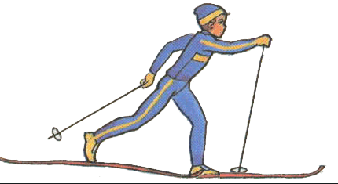
Палки лыжные остры,
Ими сильно не маши.
Можешь другу навредить,
Глаз ему один подбить.
Палки лыжные остры,
Ими сильно не маши.
Можешь другу навредить,
Глаз ему один подбить.
Когда на санках быстро едешь
С горы высокой прямо вниз,
Ты друга можешь не заметить
И ждёт тебя, конечно, гипс

Slide 6
Не катайтесь с горы рядом с автодорогой
Кататься с горки так прекрасно,
Но у дорог всегда опасно.
Мчатся по дорогам
Быстрые машины.
Можете попасть вы
Прямо к ним под шины.

Slide 7
Фейерверки и петарды Поопасней, чем гепарды – И стреляют, словно пушки. Это детям не игрушки!
Когда мороз до минус двадцать, С друзьями ты идёшь гулять. Но прежде, чем в снежки играть, Запомни, лёд нельзя бросать!

Slide 8
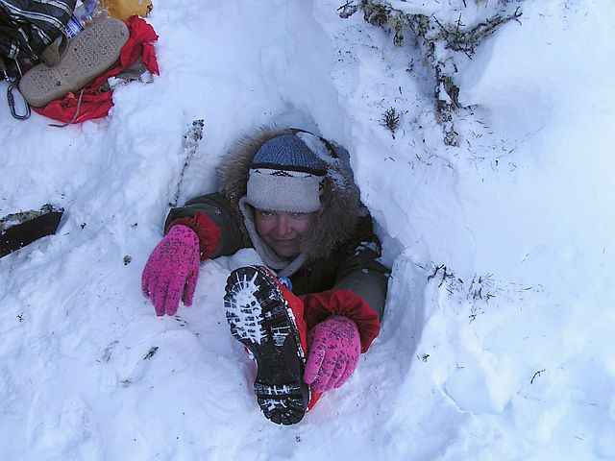
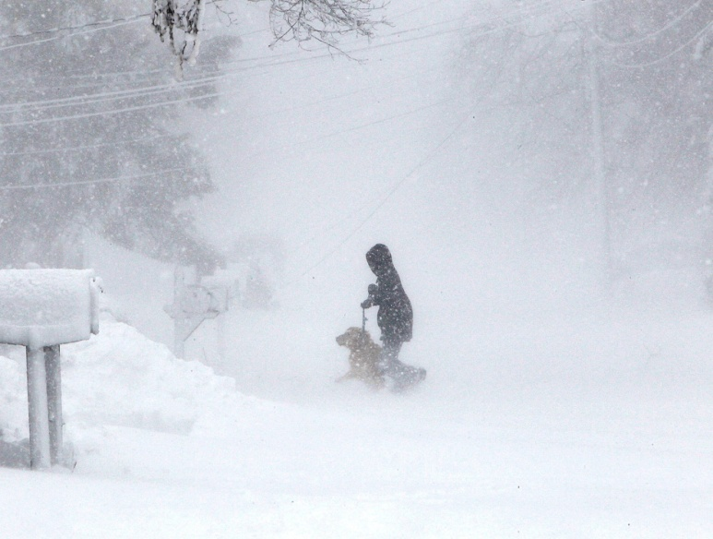
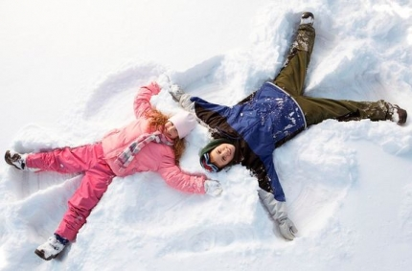
Пещеры в снегу рыли ребята,
Играли они в игру «медвежата»,
Глубокий тоннель прорыли они ,
Но выход оттуда найти не смогли.
Если за окном метель,
Ты ложись скорей в постель.
И из дома не ходи ,
Непогоду пережди.
На снегу не лежи –
Заболеть можешь ты.

Slide 9
Какие опасности подстерегают детей?
И помни, пожалуйста, самое главное
Ты всех дороже для папы с мамою!
Ты – самый любимый и самый родной,
Им хорошо очень рядом с тобой.
Ты маме с папой помоги,
Свое здоровье береги!»

Slide 10
Литература
1.Твоя безопасность: Как себя вести дома и на улице. Для средн. И ст. возраста:Кн. для дошкольников, воспитателей д/сада и родителей. / К.Ю. Белая, В.Н. Зимонина, Л.А. Кондрыкинская и др. - М.: Просвещение, 2005г.
2.Безопасность: Учебное пособие по основам безопасности жизнедеятельности детей старшего дошкольного возраста. / Н.Н. Авдеева, О.Л. Князева, Р.Б. Стеркина. – М.: ООО «Издательство АСТ-ЛТД»,
1998. – 160 с.
3.Шалаева, Журавлева, Сазонова: Правила поведения для воспитанных детей Подробнее: http://www.labirint.ru/books/229467/
4.Олеся Емельянова «Чтобы не попасть в беду» http://www.olesya-emelyanova.ru/index-stihi-obzh_chtoby_ne_popast_v_bedu.html

